Slide 1
Kursstunde 7

Slide 2
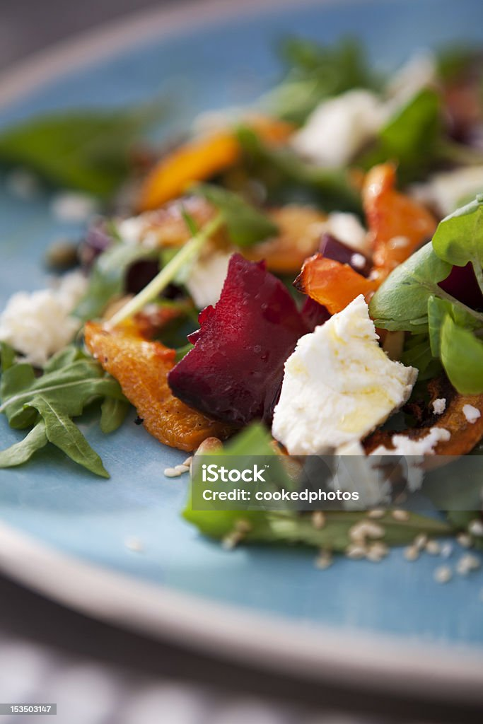
Die Themen heute
Energiedichte
Erfolgreich abnehmen: Ernährung + Bewegung
Kalorienverbrauch durch Bewegung
Bewegung in den Alltag integrieren: Ganz praktisch
Blutdruck – Blutfette – Blutzucker
Challenge: Zwischenbilanz
https://www.istockphoto.com/de/foto/gebratene-rote-beete-salat-gm153503147-17015557

Slide 3
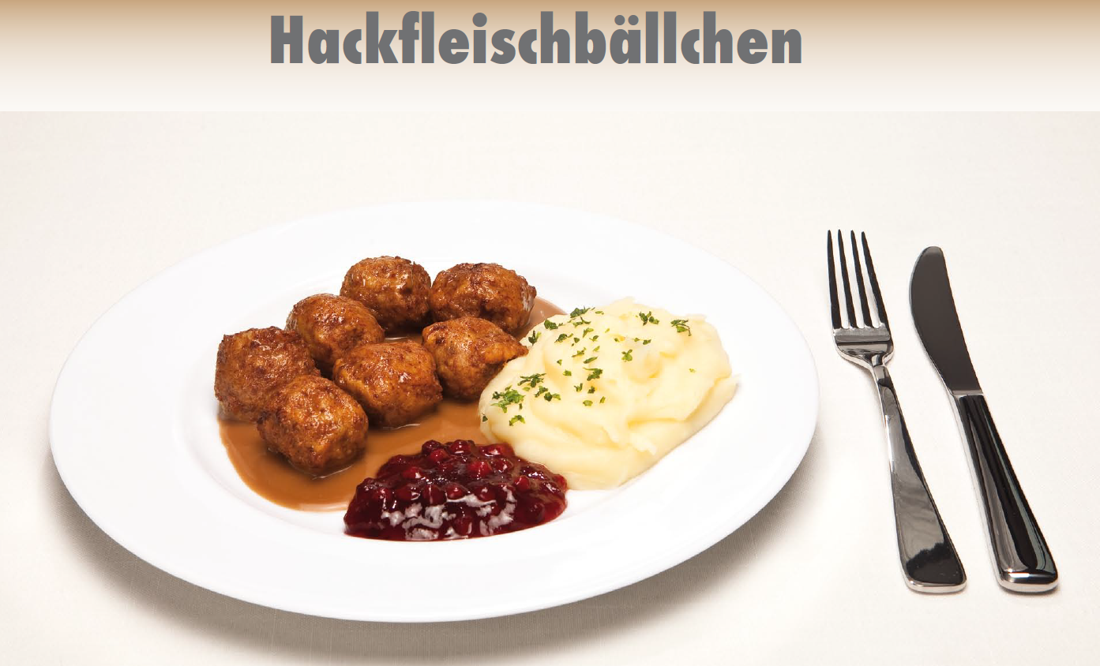
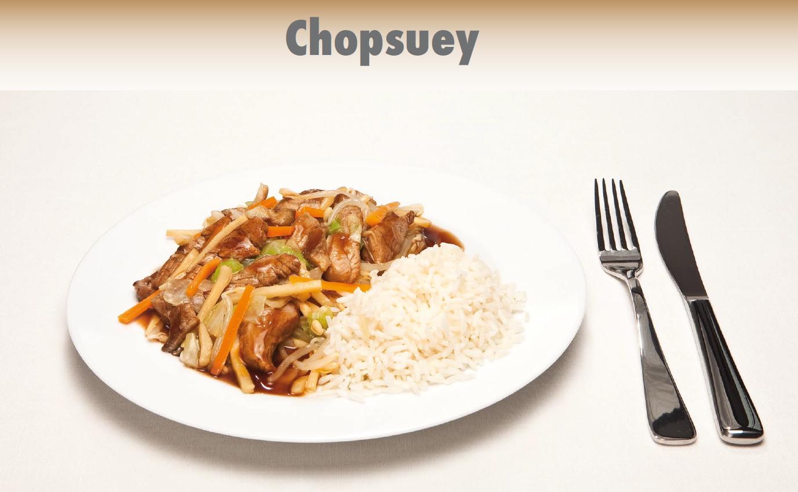
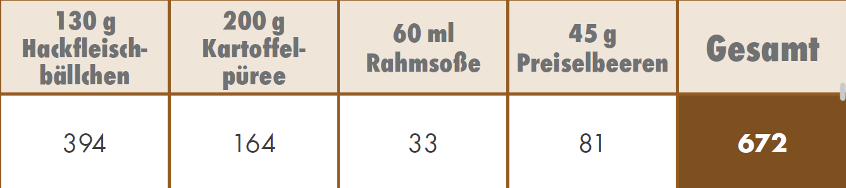
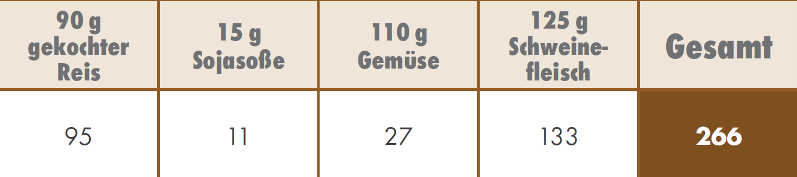
Wie viele Kalorien können Sie hier sparen?

Slide 4
Wie viele Kalorien können Sie hier sparen? Auflösung
>
406 kcal

Slide 5
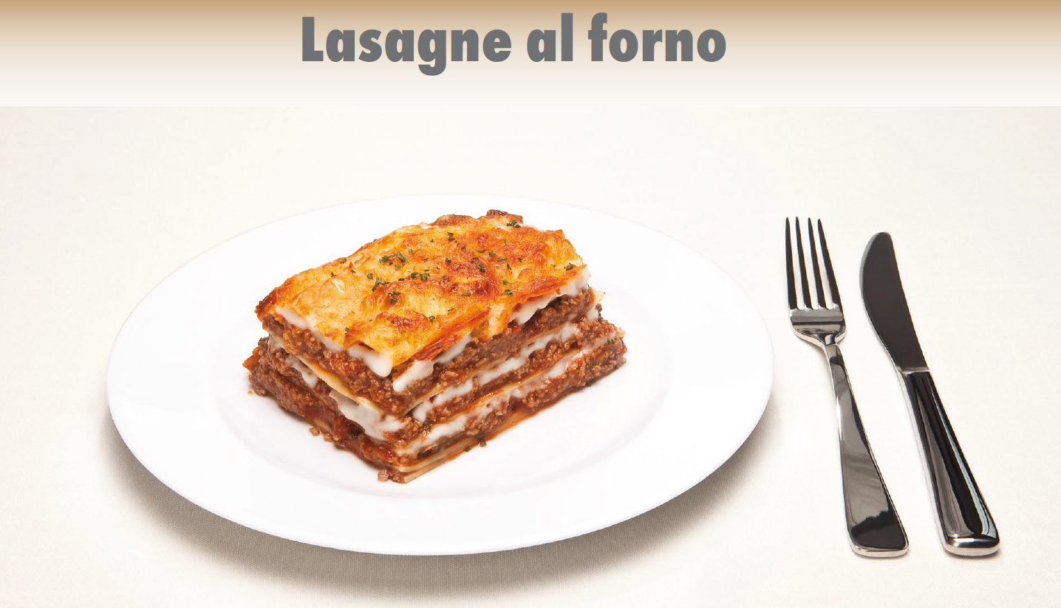
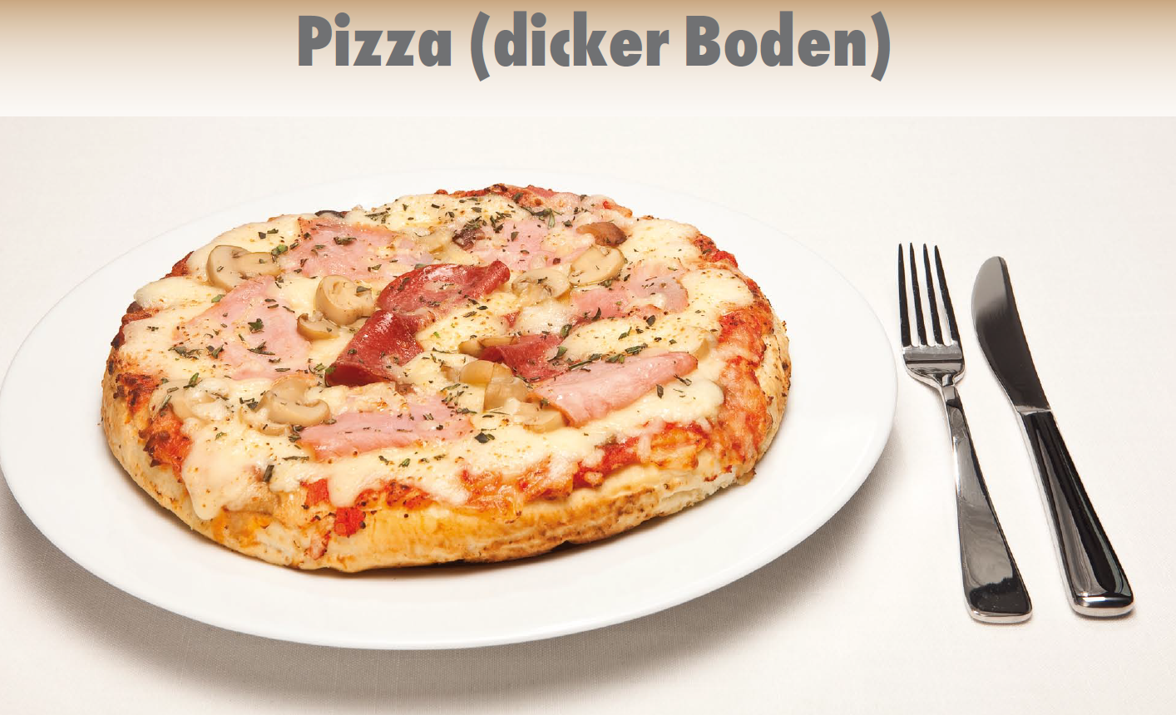
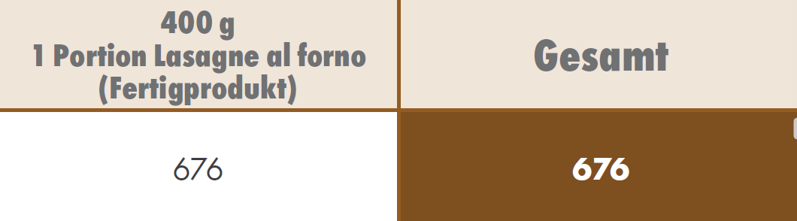
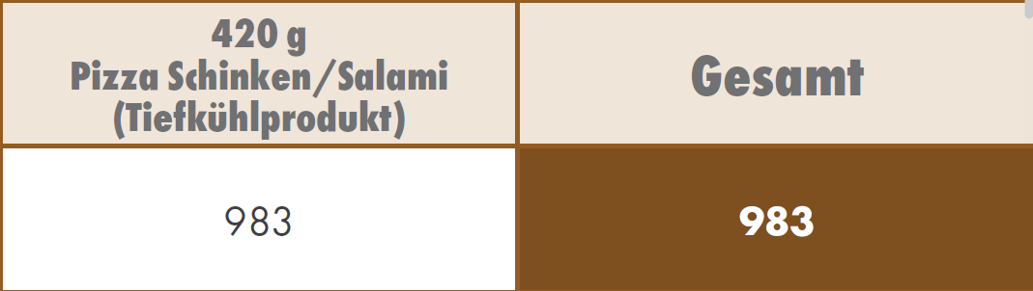
Wie viele Kalorien können Sie hier sparen?

Slide 6
Wie viele Kalorien können Sie hier sparen? Auflösung
<
307 kcal

Slide 7
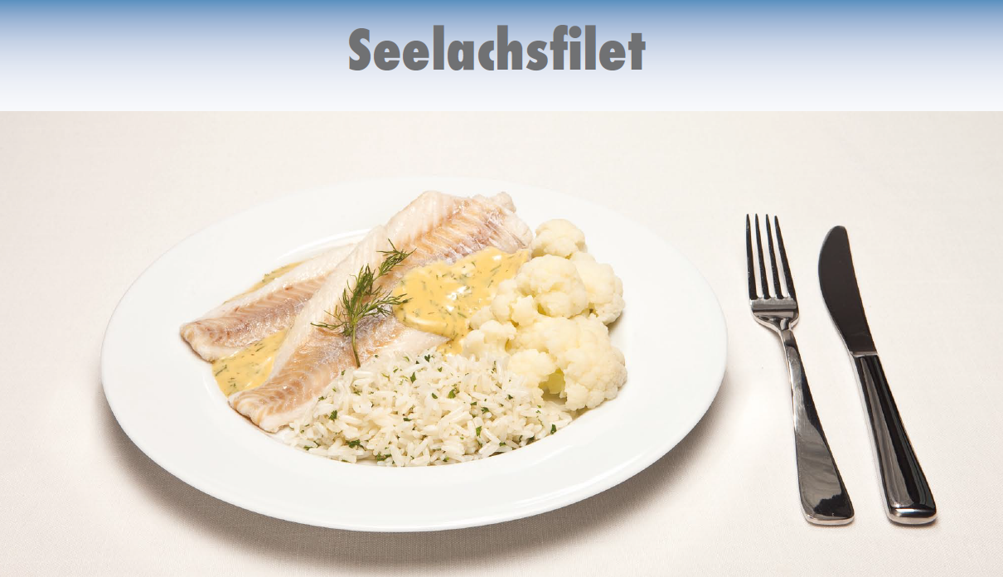
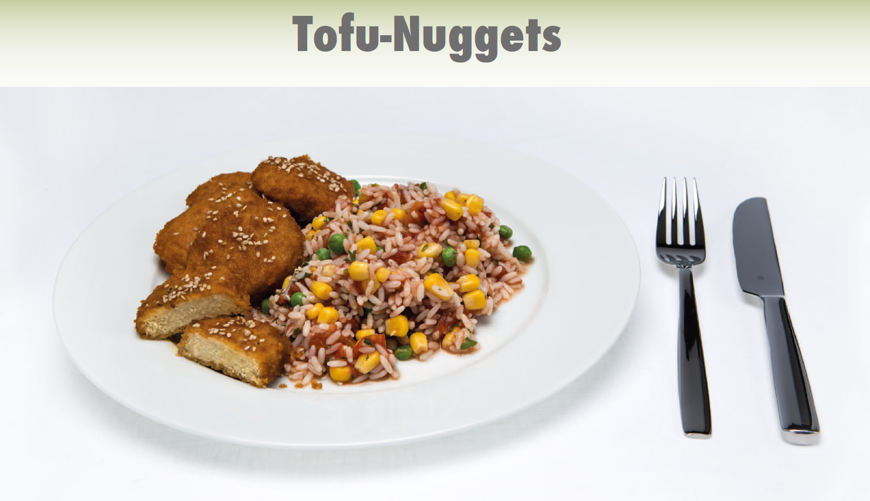
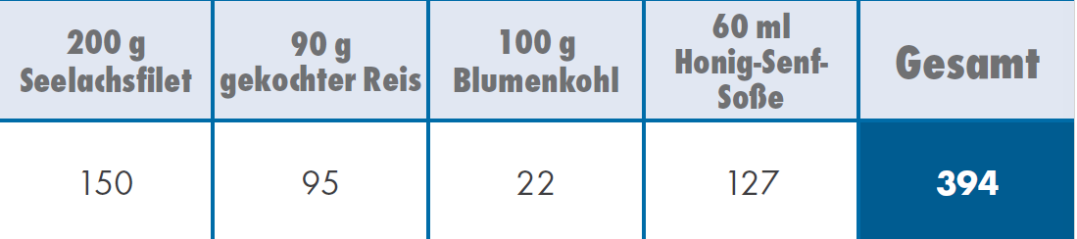
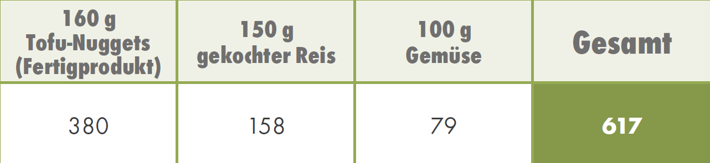
Wie viele Kalorien können Sie hier sparen?

Slide 8
Wie viele Kalorien können Sie hier sparen? Auflösung
<
223 kcal

Slide 9


MOVE-Check: Was meinen Sie?
Niedriger Blutzucker macht Hunger – stimmt das?

Slide 10
MOVE-Check: Aktueller Stand der Forschung
Niedriger Blutzucker macht immer Hunger – stimmt das?
Nicht automatisch. Bei Menschen ohne Diabetes bleibt der Blutzucker meist im Normalbereich, so dass keine Unterzuckerungen entstehen. Ein rascher Blutzuckerabfall kann bei einigen Menschen das Hungergefühl aber verstärken. Fakt ist: Ein Hungergefühl trifft viel häufiger bei normalen Blutzuckerwerten auf.

Slide 11
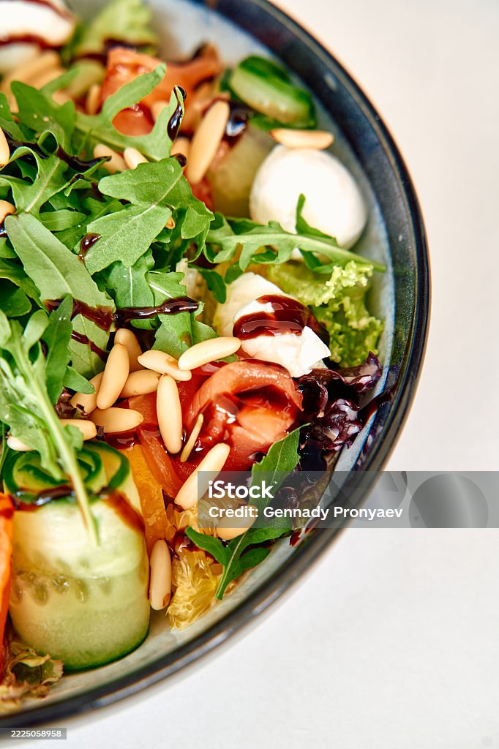
Energiedichte – satt essen mit weniger Kalorien
Für das Sättigungsgefühlt ist die Energiedichte wichtiger als die Energiemenge
  Z.B. Ein großer Salat sättigt mehr als Bruscetta (Brot mit Tomaten und Olivenöl)
  Z.B. Ein Teller Gemüsesuppe sättigt mehr als eine Portion Pommes
Je weniger Energie (kcal) pro Gramm
  desto niedriger die Energiedichte
  desto höher die Sättigung
Lebensmittel mit niedriger Energiedichte…
  enthalten häufig viel Wasser und Ballaststoffe
  können dadurch bei relativ wenigen Kalorien eine größere Portion ergeben
https://www.istockphoto.com/de/foto/frischer-rucolasalat-mit-tomaten-mozzarella-gurken-pinienkernen-und-balsamico-glasur-gm2225058958-641118335

Slide 12
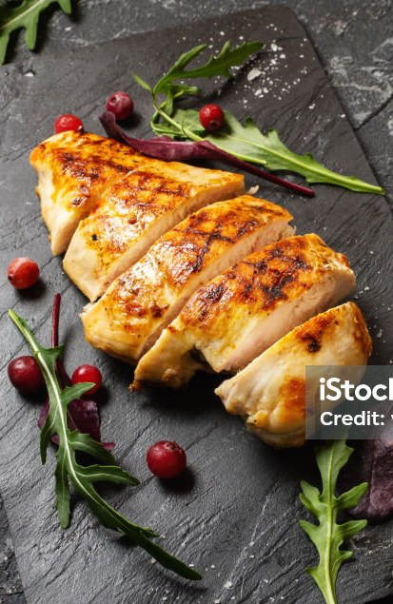
Energiedichte: Beispiele
Niedrige Energiedichte (< 1,5 kcal/g)
Obst, Gemüse, Salat, Kartoffeln, mageres Fleisch wie Hühnerbrust oder Rinderfilet, fettarme Milch und Milchprodukte wie Joghurt, Quark, oder Buttermilch
Mittlere Energiedichte (1,5 - 2,5 kcal/g)
Getreideprodukte wie Brot, Brötchen, Müsli, Nudeln und Reis, Linsen, Fleisch.
Hohe Energiedichte (> 2,5 kcal/g)
Wurst, Käse, Butter, Schlagsahne, Öl, Nüsse, Kuchen, Croissant, Kekse, Schokolade und anders Süßigkeiten, Knabbergebäck, Chips, Pommes Frites, Fastfood, stark verarbeitete Lebensmittel (z.B. Fertigprodukte)
! Clever beim Abnehmen: viele Lebensmittel mit niedriger Energiedicht, wenige mit hoher Energiedichte essen!
https://www.istockphoto.com/de/foto/gegrillte-h%C3%A4hnchenfilets-auf-schieferplatte-schwarzer-stein-hintergrund-gm1213191344-352469617

Slide 13
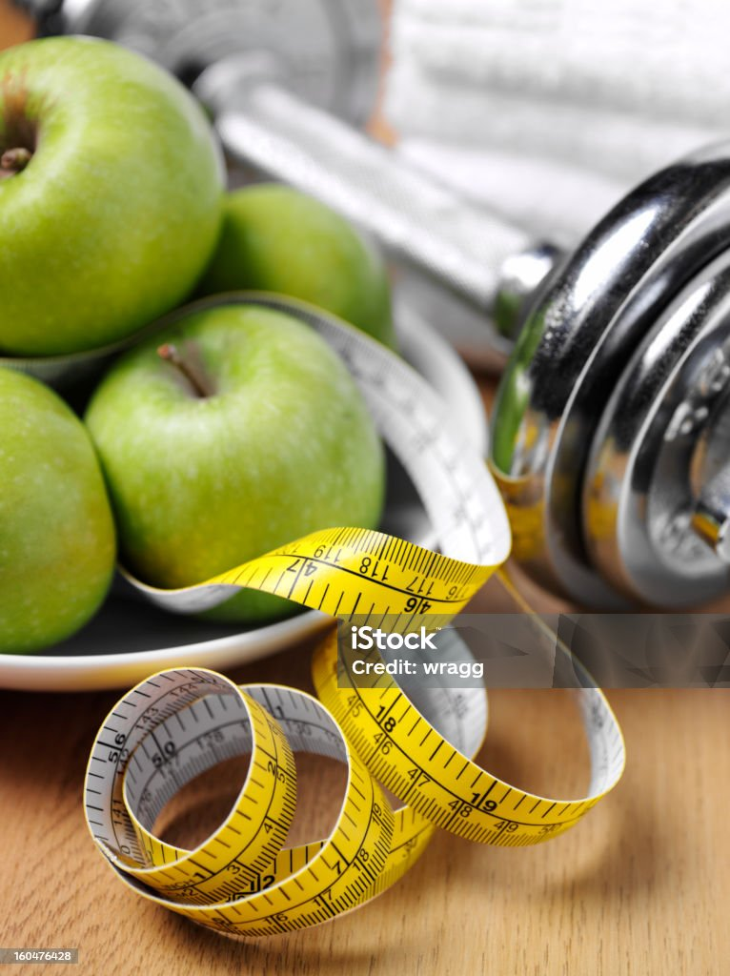
Erfolgreich abnehmen – Kombination aus Ernährung und Bewegung
Abnehmen entsteht nicht durch eine einzelne große Veränderung
Entscheidend ist die Summe vieler kleiner Schritte
  Z.B. Ernährung: Eine kleine Portion weniger, bewusster essen oder kalorienarme Alternativen finden
  Z.B. Bewegung: 10 Minuten zusätzlich gehen, Sitzzeiten unterbrechen, mehr Bewegung im Alltag
  Z.B. Getränke: Wasser oder ungesüßte Getränke statt kalorienreicher Getränke
  Z.B. Essverhalten: Langsamer essen, Hunger und Sättigung bewusster wahrnehmen
! Zum Abnehmen ist die Veränderung der Ernährung effektiver als eine Veränderung der Bewegung!
https://www.istockphoto.com/de/foto/%C3%A4pfel-und-hanteln-f%C3%BCr-einen-gesunden-lebensstil-gm160476428-14333038

Slide 14
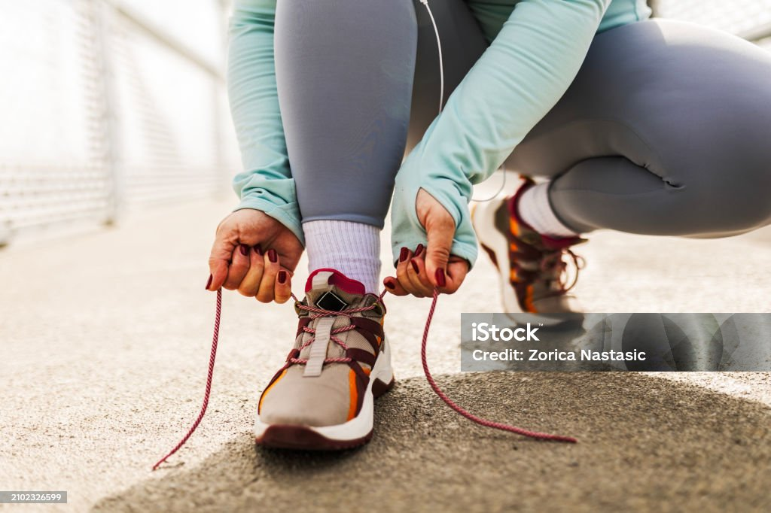
Kalorienverbrauch durch Bewegung
Aktivität – 30 Minuten | ca. kcal
Joggen, langsam | 300–400 kcal
Schwimmen, moderates Tempo | 250–350 kcal
Nordic Walking | 250–350 kcal
Radfahren, moderates Tempo | 230–320 kcal
Wandern / Gehen mit Steigung | 220–300 kcal
Tanzen, moderates Tempo | 200–280 kcal
Radfahren, locker | 180–250 kcal
Wassergymnastik | 180–250 kcal
Zügiges Gehen (ca. 5 km/h) | 170–220 kcal
Aufräumen / Putzen | 140–190 kcal
Leichte Gartenarbeit | 130–180 kcal
Leichte Hausarbeit | 120–160 kcal
Gemütliches Spazierengehen | 120–170 kcal
Leichte Übungen im Sitzen | 80–120 kcal
https://www.istockphoto.com/de/foto/frau-macht-eine-pause-um-schn%C3%BCrsenkel-zu-binden-gm2102326599-566482122

Slide 15
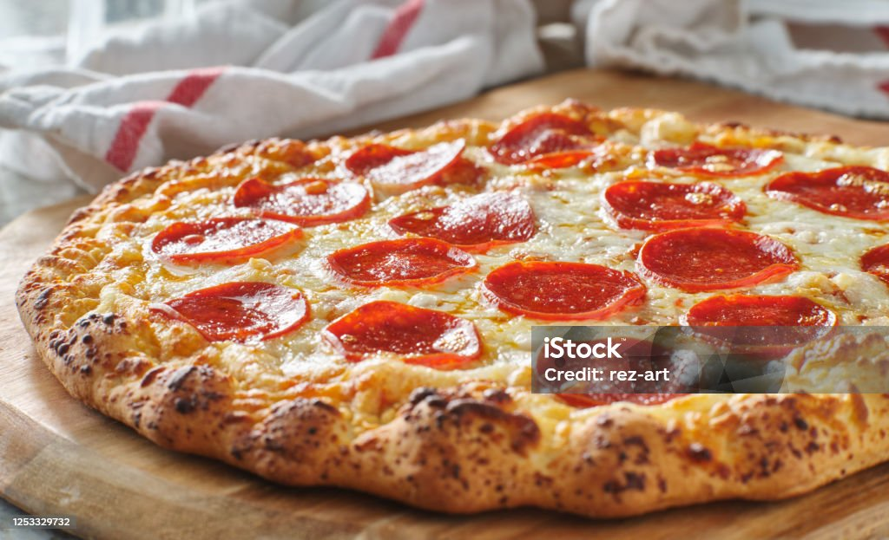
Wie viel Bewegung steckt in Lebensmitteln
Lebensmittel | kcal | ungefähr notwendige Schritte
250 ml Latte Macchiato | 210 kcal | ca. 3.400 Schritte
0,5 l Cola | 210 kcal | ca. 3.400 Schritte
Eisbecher mit Sahne | 500 kcal | ca. 8.200 Schritte
1 Tafel Schokolade | 540 kcal | ca. 8.800 Schritte
1 Packung Kartoffelchips | 810 kcal | ca. 13.200 Schritte
1 Pizza Salami | 950 kcal | ca. 15.500 Schritte
Angenommen: bei einer Person mit 100 kg und 5 km/h Schrittgeschwindigkeit
! Kalorien aufzunehmen geht oft in wenigen Minuten – dieselbe Energiemenge durch Bewegung auszugleichen dauert deutlich länger!
https://www.istockphoto.com/de/foto/frisch-gebackene-pfefferoni-pizza-zu-hause-gm1253329732-365990126

Slide 16
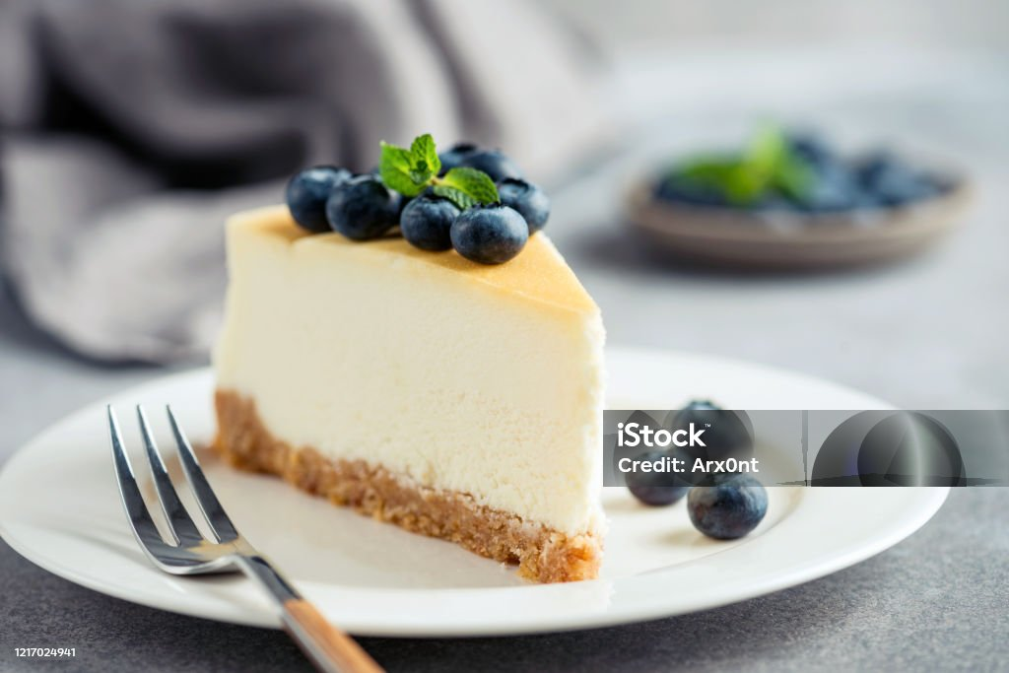
Wie viel Bewegung steckt in Lebensmitteln
Lebensmittel / Portion | ca. kcal | ungefähr notwendige Schritte
1 Buttercroissant | 250 kcal | ca. 4.100 Schritte
1 Banane | 105 kcal | ca. 1.700 Schritte
1 belegtes Brötchen mit Käse | 350 kcal | ca. 5.700 Schritte
Kleine Portion Pommes | 330 kcal | ca. 5.400 Schritte
1 Hamburger | 500 kcal | ca. 8.200 Schritte
1 Currywurst mit Sauce | 550 kcal | ca. 9.000 Schritte
Portion Spaghetti Bolognese | 650 kcal | ca. 10.600 Schritte
Milchkaffee/Café Latte, 300 ml | 180 kcal | ca. 2.900 Schritte
3–4 Butterkekse | 200 kcal | ca. 3.300 Schritte
1 Stück Käsekuchen | 400 kcal | ca. 6.500 Schritte
1 Portion Popcorn (süß) | 300 kcal | ca. 4.900 Schritte
0,5 l Bier | 210 kcal | ca. 3.400 Schritte
0,5 l Eistee | 180 kcal | ca. 2.900 Schritte
2 Kugeln Eis | 250 kcal | ca. 4.100 Schritte
50 g Nüsse | 300 kcal | ca. 4.900 Schritte
https://www.istockphoto.com/de/foto/k%C3%A4sekuchen-mit-heidelbeeren-auf-wei%C3%9Fem-teller-gm1217024941-355090975

Slide 17
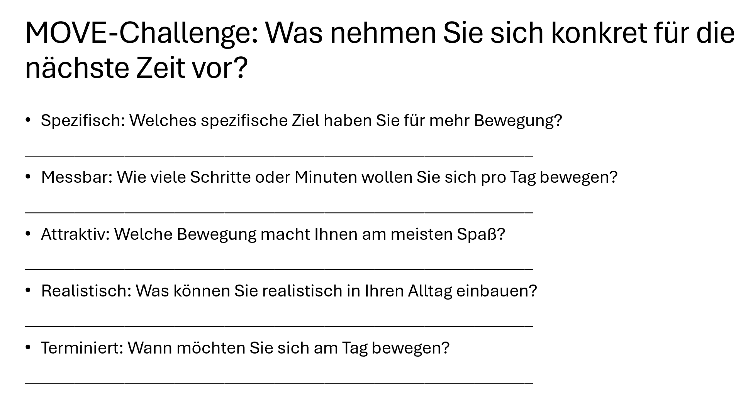
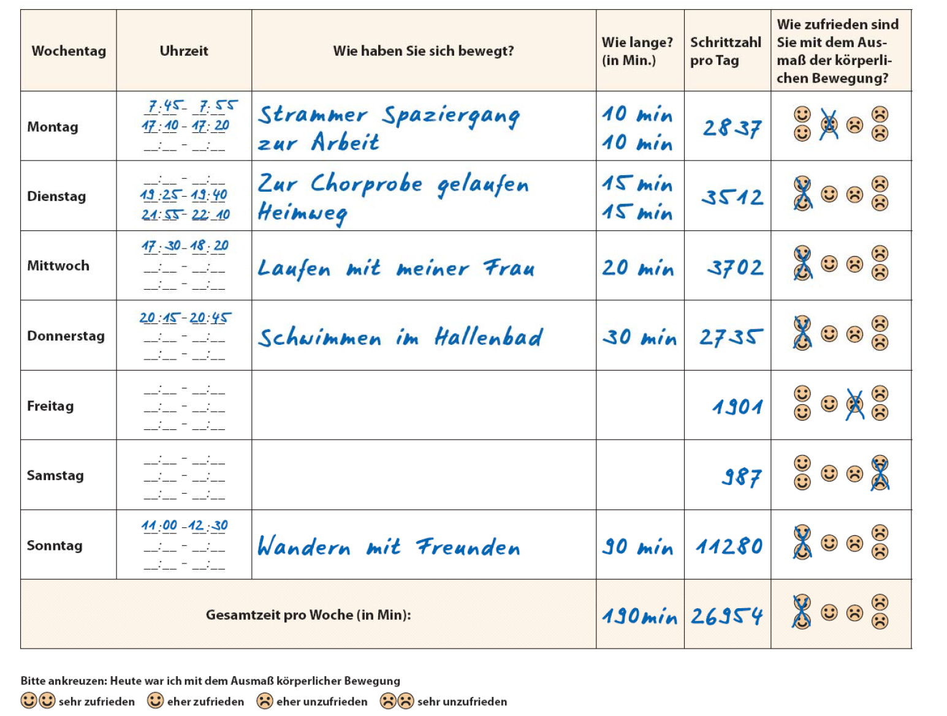
Wie liefs?
Welche konkreten Veränderungen konnten Sie in Ihrem Bewegungsverhalten umsetzen?
Inwieweit haben Sie Ihr Bewegungsziel erreicht – und wie zufrieden sind Sie damit?
Was hat besonders gut funktioniert?
Was oder wer hat Sie besonders motiviert und unterstützt?
Welche Hürden sind Ihnen begegnet – und wie könnten Sie diese überwinden?
Was möchten Sie beim nächsten Mal anders oder besser machen?

Slide 18
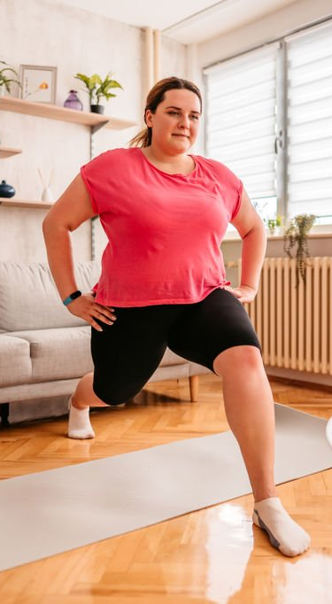
Praktische Übungen: Kurze Bewegungssnacks für 30 – 60 Sekunden
Symbol für Bewegungssnack
Beispiel 1: Wand-Liegestütze
Hände an die Wand, Körper gerade halten, langsam beugen und strecken
Beispiel 2: Fußheben im Stand
Abwechselnd Fersen oder Fußspitzen anheben
Beispiel 3: Arme kreisen
Die Knie abwechseln anheben und dabei die Arme kreisen
Beispiel 4: Langsam aufstehen und hinsetzen
Füße stehen hüftbreit auf dem Boden, langsam aufstehen und wieder hinsetzen
https://www.istockphoto.com/de/foto/%C3%BCbergewichtige-frau-die-zu-hause-mit-online-coach-unterst%C3%BCtzung-trainiert-gm1327839012-412082361

Slide 19
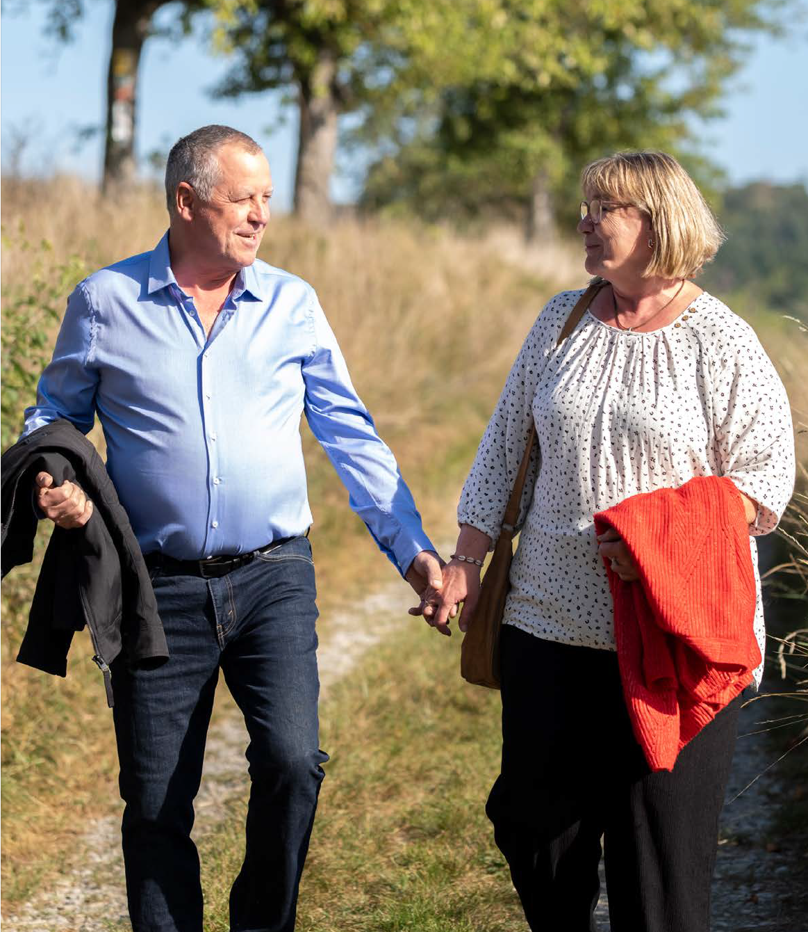
Bewegung geschickt in den Alltag einbauen
Wichtige Fragen:
Wann können Sie in Ihrem Alltag Tätigkeiten mit Bewegung verbinden?
  Z.B. Nach dem Abendessen spazieren gehen
Welche Kniffs können Sie einbauen, um sich regelmäßiger zu bewegen?
  Z.B. Weiter entfernt parken, eine Haltestelle früher aussteigen
Wie können Sie Bewegung mit etwas Positivem verknüpfen?
  Z.B. Spezielle Playlist für den Sport erstellen
Bild aus feedback Folie 3.23

Slide 20
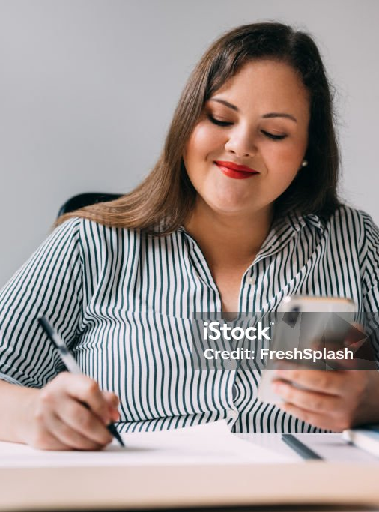
Ganz praktisch: Fixe Termine setzen
Beispiele
Jeden Tag um 19:30 Uhr einen Abendspaziergang
Jeden Dienstag, Mittwoch und Donnerstag ins Fitnessstudio
Nach jedem Mittagessen sich bewegen
Nach dem Aufstehen, von 6:30-6:45 Uhr Morgengymnastik
Nach 60 Minuten bei der Arbeit 30 Wandliegestütze
Jeden Montag, 18 Uhr Reha-Sport-Gruppe
Montag und Freitag mit dem Fahrrad zur Arbeit fahren
? Was kommt für Sie in Frage?
https://www.istockphoto.com/de/foto/portr%C3%A4t-einer-gl%C3%BCcklichen-plus-size-gesch%C3%A4ftsfrau-die-einen-bericht-schreibt-und-ihr-gm1588097170-529233626

Slide 21
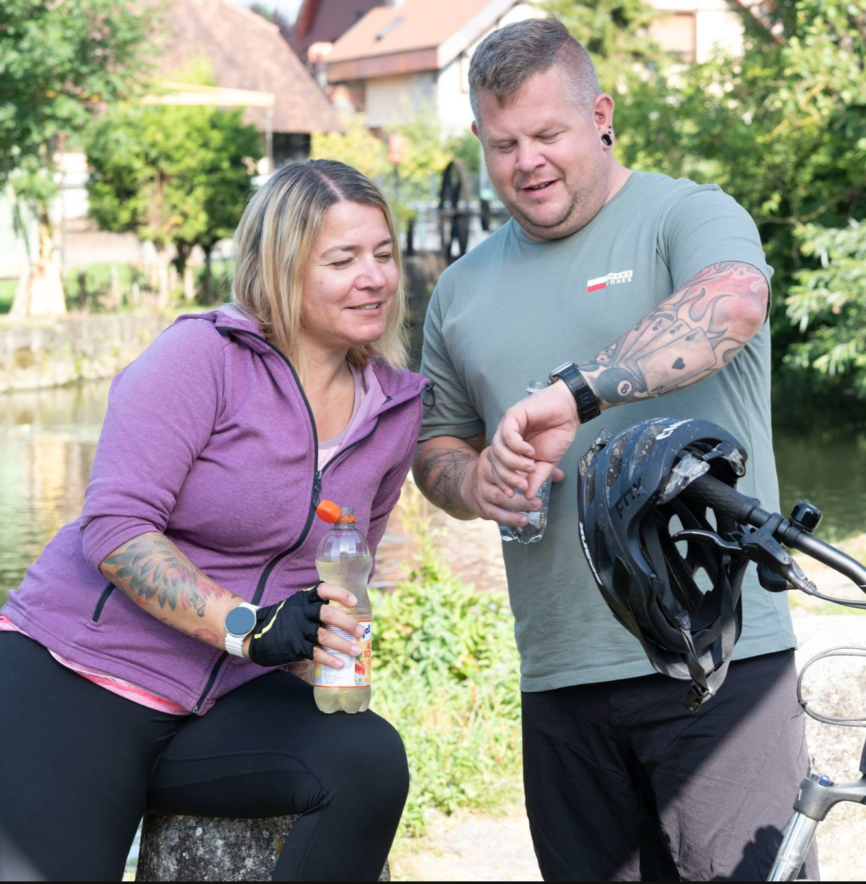
Ganz praktisch: Gemeinsam aktiv sein
Beispiele
In den Sportverein eintreten
Kurs im Fitnessstudio belegen
Mit Freunden zum Tanzen verabreden
Mit dem Partner eine Radtour am Wochenende
Mit dem Partner gemeinsam mit dem Hund spazieren gehen
? Was kommt für Sie in Frage?
VSB_2025-08-13_1609.jpg

Slide 22

Ganz praktisch: Bewegung verbindlich machen
Beispiele
Bewegungsziele mit anderen teilen
Gemeinsam Wochenziele vereinbaren
Schritt-Challenge: Wer hat die meisten Schritte in der Woche?
Chat-Gruppe gründen und Erfolge und Herausforderungen teilen
Bei anderen Nachfragen, ob Ziele erreicht wurden
„Bewegungsvertrag“ mit positiven/negativen Konsequenzen mit dem Partner aufsetzen
Einen „Von „ich sollte“, zu „wir machen“-Vertrag“ mit anderen schließen
? Was kommt für Sie in Frage?
https://www.istockphoto.com/de/foto/gesch%C3%A4ftsleute-auf-telefon-app-mobile-kommunikation-und-internet-netzwerk-im-gm1432932272-475015335

Slide 23
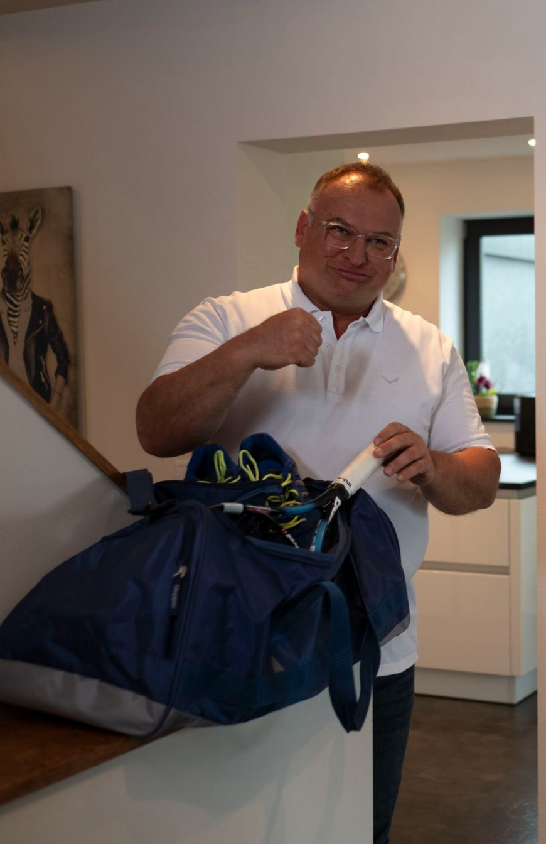
Ganz praktisch: Bewegung leichter möglich machen
Beispiele:
Sportkleidung bereits am Vortrag bereitlegen
Sporttasche im Auto haben
Feste Alternativen parat haben, falls sich Pläne ändern (z.B. bei schlechtem Wetter)
Feste Erinnerungen im Smartphone programmieren
Fixe Verabredungen mit anderen ausmachen
Bewegung im Kalender planen und eintragen
Lieblingspodcast nur beim Spaziergang hören
? Was kommt für Sie in Frage?
VSB_2025-09-24_0928.jpg

Slide 24
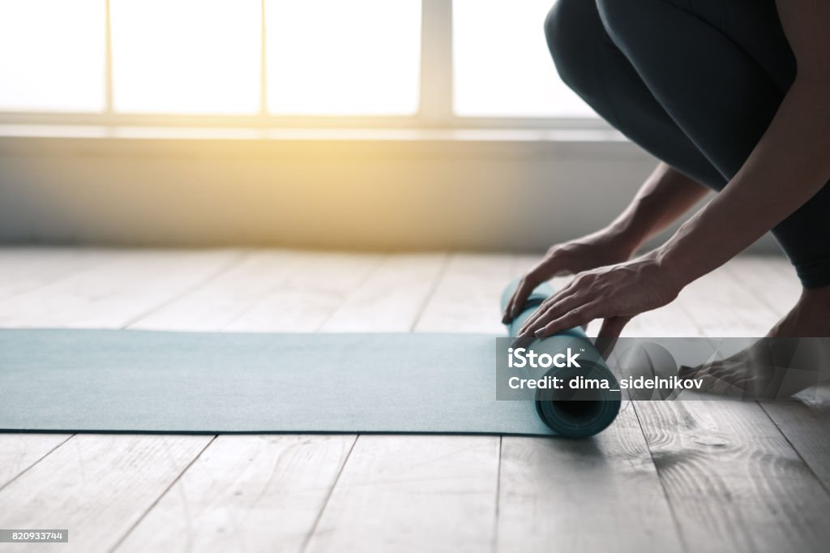
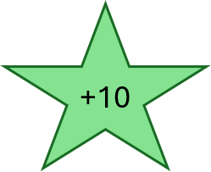
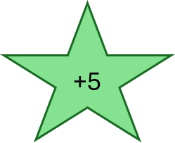
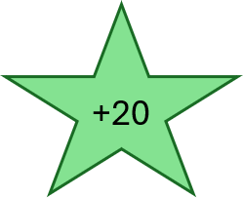
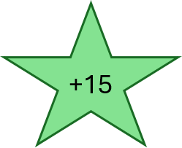
Ein typischer Dienstag bei Tina
6:30 Uhr Aufstehen
8:30 Uhr Arbeitsbeginn
11:00 Uhr Fester Besprechungstermin
12:30 Uhr Mittagspause im Büro
17:30 Uhr Feierabend
19:00 Uhr Abendessen
22:00 Uhr Schlafen gehen
10 Minuten Joga
Weiter entfernt parken, Rest laufen
Nach der Besprechung: Bewegungssnack
Spaziergang mit den Kolleginnen
Umweg zum Auto laufen
15 Minuten Spaziergang nach dem Essen
Tinas Bilanz: 75 Minuten Bewegung
https://www.istockphoto.com/de/foto/junge-frau-tut-yoga-twist-mat-gesunden-lebensstil-gm820933744-132916955

Slide 25

Weniger Gewicht, mehr Bewegung: Blutdruck
Hoher Blutdruck schadet dem Herz & Gehirn, den Nieren & Augen
Gewichtsabnahme geht häufig mit einer Senkung des Blutdrucks einher
Regelmäßige Bewegung macht die Blutgefäße elastischer
Bei Bluthochdruck: Regelmäßig selbst den Blutdruck messen und Werte dokumentieren
Orientierungsgrößen*:
Oberer Wert (systolischer Blutdruck): Druck nach dem Zusammenziehen des Herzmuskels
→ Richtwert: <140 mmHg
Unterer Wert (diastolischer Blutdruck): Druck bei der Entspannung des Herzmuskels
→ Richtwert: <90 mmHg
* Unterschiedliche Ziele je nach Alter, Begleiterkrankungen, gesundheitliche Gesamtsituation
https://www.istockphoto.com/de/foto/stethoskop-mit-zwischenablage-und-laptop-auf-dem-schreibtisch-arzt-im-krankenhaus-gm1203587419-345984162

Slide 26
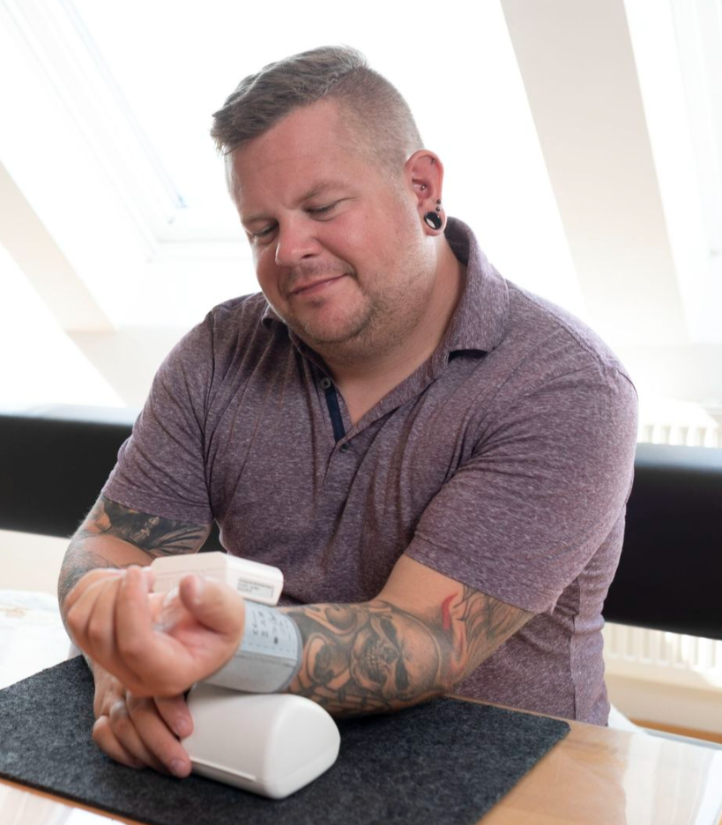
Blutdruck selbst messen: Darauf sollten Sie achten
2. Ebene
Tipps für die richtige Blutdruckmessung:
Wenn möglich: Immer unter den gleichen Bedingungen
Messung am besten im Sitzen
5 Minuten vorher entspannt hinsetzen
Immer an der gleichen Stelle am gleichen Arm messen
Manschette sollte sich auf Herzhöhe befinden
Während der Messung still sitzen und nicht reden
Nur geeichte Messgeräte verwenden
!24-Stunden-Blutdruckmessung liefert die zuverlässigsten Ergebnisse!
VSB_2025-08-13_0041.jpg

Slide 27
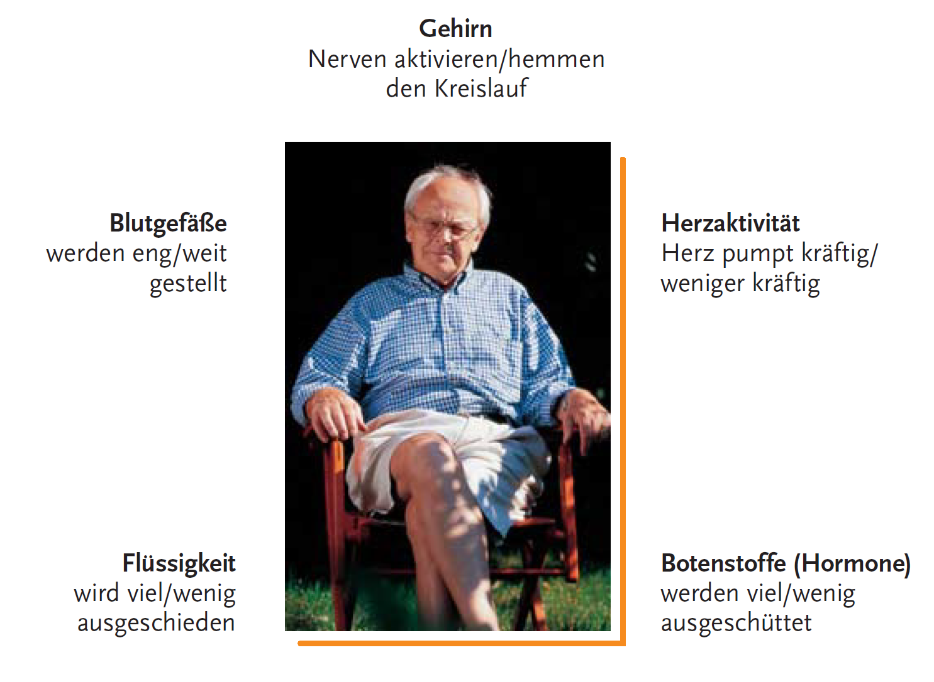
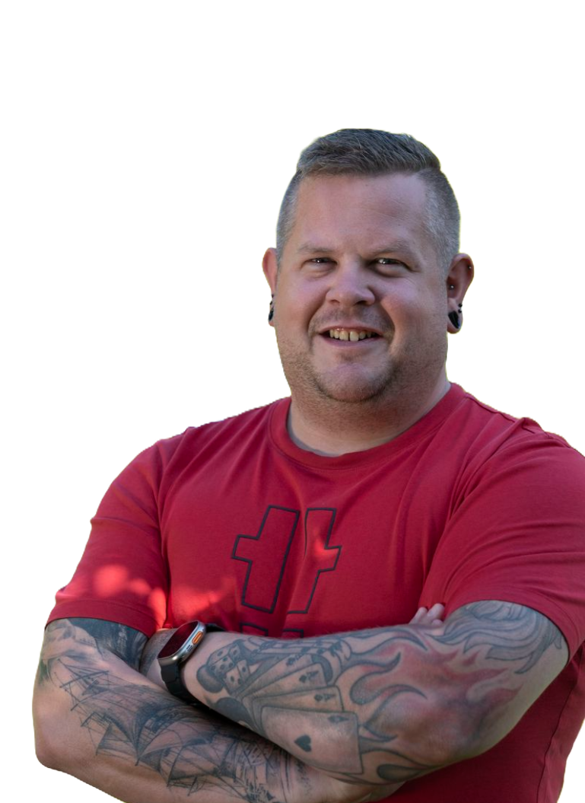
Steuerung des Blutdrucks: Viele Faktoren
2. Ebene
VSB_2025-08-12_0451.jpg

Slide 28
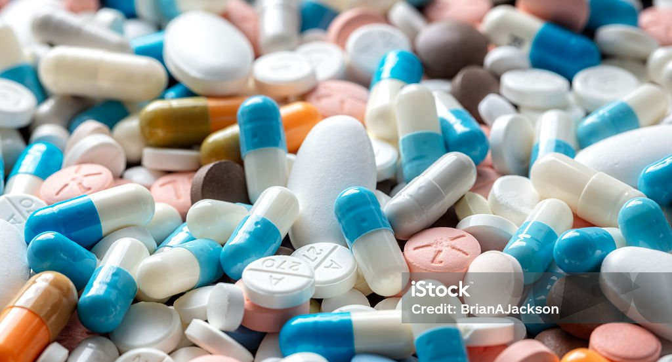
Behandlung des Blutdrucks
2. Ebene
Entspannen die Blutgefäße:
Z.B. ACE-Hemmer, AT1 Blocker, Kalzium-Antagonisten
Entlasten das Herz:
z.B. Beta-Blocker
Fördern die Entwässerung
Diuretika
Beeinflussen Botenstoffe:
z.B. ACE-Hemmer
! Häufig werden mehrere Medikamente gleichzeitig verschrieben – bessere Wirkung bei geringerer Dosis!
https://www.istockphoto.com/de/foto/pillen-tabletten-und-kapseln-gesundheitswesen-und-verschreibungspflichtige-medizin-gm2224465233-640563694

Slide 29
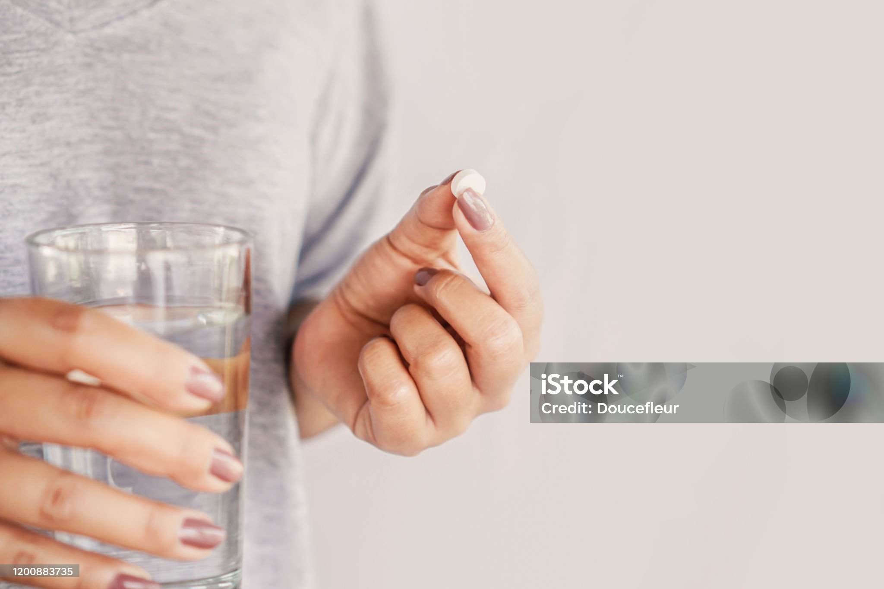
Blutdruckmedikamente: Zu beachten
2. Ebene
Mehr als ein Blutdruckmedikament einzusetzen hat oft Vorteile
Bessere, gezielte Wirkung
Geringere Dosierung
Weniger Nebenwirkungen
Blutdruckmedikamente regelmäßig einnehmen
Auch wenn Sie sich wohlfühlen
Blutdruckmedikamente nicht einfach weglassen
Unbedingt vorher mit Arzt sprechen
Blutdruckmedikamente anpassen
Bei Gewichtsabnahme, Anpassung der Dosis mit Behandler-Team besprechen
https://www.istockphoto.com/de/foto/nahaufnahme-frau-hand-einnahme-pille-mit-glas-wasser-gesundheitsversorgung-und-gm1200883735-344139005

Slide 30
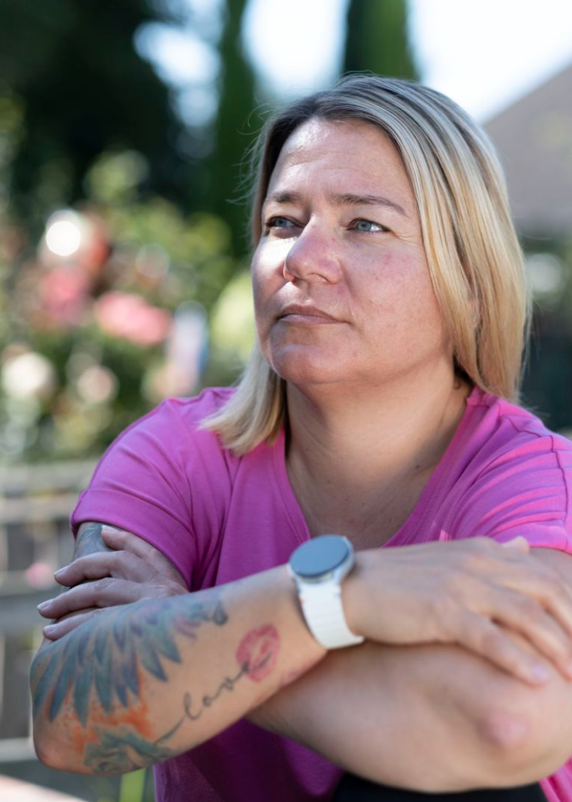
Wirkungen und Nebenwirkungen von Blutdruckmedikamenten
2. Ebene
Zeit der Gewöhnung an normale Blutdruckwerte
Mögliche Beschwerden nach Therapiebeginn, z.B.:
  Müdigkeit
  Kreislaufprobleme
  Leistungsabfall
Im Allgemeinen gut verträglich
Mögliche Nebenwirkungen, z.B.:
  Schwindel
  Potenzprobleme
! Blutdruckmedikamente nicht einfach absetzen!
VSB_2025-08-12_1534.jpg

Slide 31
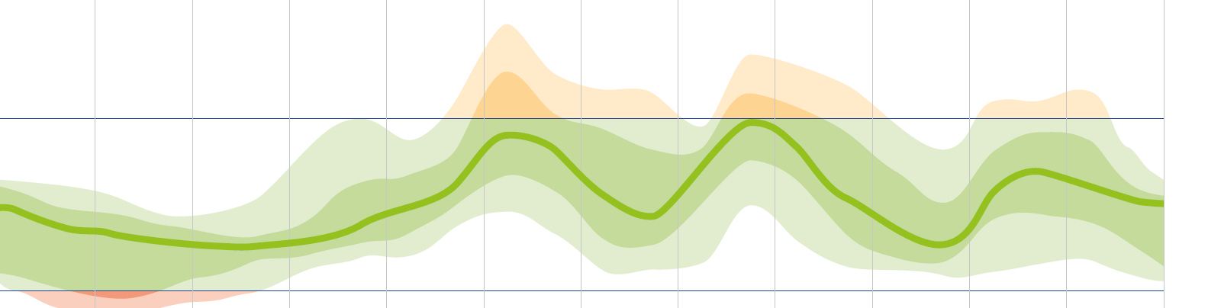
Weniger Gewicht, mehr Bewegung: Blutzucker
Häufig erhöhte Blutzuckerwerte erhöhen das Diabetesrisiko
Gewichtsabnahme führt häufig zu stabileren und besseren Blutzuckerverläufen
Bewegung senkt den Blutzucker
  Die Muskeln brauchen bei Bewegung mehr Zucker aus dem Blut
Gewichtsabnahme verbessert die Wirkung von Insulin im Körper
  Bessere Blutzuckerwerte
Orientierungsgrößen*:
HbA1c-Wert: mittlere Verzuckerung der Blutkörperchen – mittlerer Blutzucker der letzten 3 Monate
→ Richtwert: <5,7% (bei Diabetesdiagnose gelten andere Richtwerte)
Nüchternwert: morgendlicher nüchtern gemessener Wert
→ Richtwert: <110 mg/dl
* Unterschiedliche Ziele je nach Alter, Begleiterkrankungen, gesundheitliche Gesamtsituation, Diabetesdiagnose
Kurve aus feedback Folie 4.4 → bitte die vertikalen Striche entfernen. Die beiden horizontalen Striche sollen bleiben

Slide 32
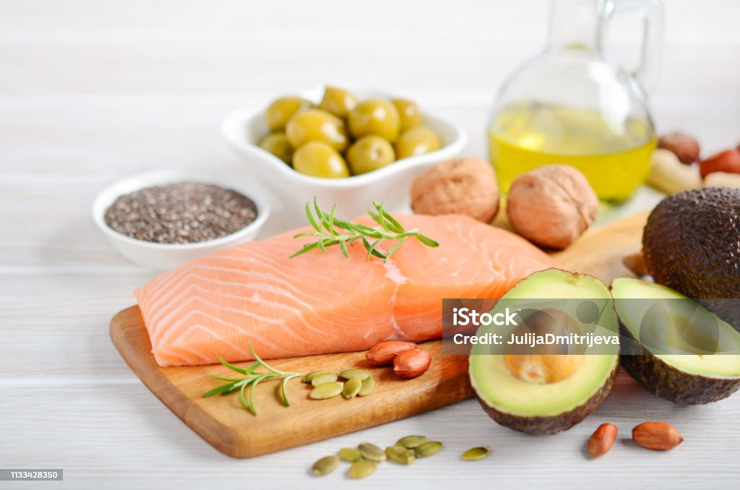
Weniger Gewicht, mehr Bewegung: Blutfette
Zu viele schlechte Blutfette (z. B. LDL-Cholesterin) können das Risiko für Herzinfarkt und Schlaganfall erhöhen
Umstellung der Ernährung kann Blutfette (Cholesterin, HDL, LDL, Triglyceride) positiv beeinflussen
  Z.B. Pflanzliche Fette und Öle können das „gute“ HDL erhöhen
  Z.B. Fisch kann Triglyzeride senken
  Z.B. Vollkornprodukte und Hülsenfrüchte können das „schlechte“ LDL senken
Orientierungsgrößen*:
Triglyzeride: Fette im Blut, die der Körper als Energiereserve speichert
→ Richtwert: < 150 mg/dl
LDL: „schlechtes“ Cholesterin → Je höher, desto größer ist das Risiko für eine Schädigung der Blutgefäße
→ Richtwert: <100 mg/dl
HDL: „gutes“ Cholesterin → Je höher, desto besser für die Blutgefäße
→ Richtwert: >40-45 mg/dl
* Unterschiedliche Ziele je nach Alter, Begleiterkrankungen, gesundheitliche Gesamtsituation
https://www.istockphoto.com/de/foto/auswahl-von-gesunden-unges%C3%A4ttigten-fetten-omega-3-fisch-avocado-oliven-n%C3%BCsse-und-samen-gm1133428350-300818649

Slide 33

Günstig für die Blutfette
Weniger tierisches Fett
Weniger Wurst, Sahne, Butter, fette Fleischgerichte
Lieber: Pflanzenöl, Nüsse, Fisch
Weniger Zucker und Weißmehl
Weniger Süßigkeiten, Limonade, helle Brötchen
Besser: Vollkornbrot, Gemüse, Hülsenfrüchte
Mehr Ballaststoffe
In Haferflocken, Gemüse, Obst, Vollkornprodukten
Hilft, das schlechte Cholesterin zu senken
Gute Fette aus Fisch und Nüssen
Z. B. Lachs, Makrele, Walnüsse, Rapsöl
Gut für Herz und Blutgefäße
https://www.istockphoto.com/de/foto/gesunde-ern%C3%A4hrung-f%C3%BCr-eine-ballaststoffreiche-ern%C3%A4hrung-gm907852224-250072970

Slide 34
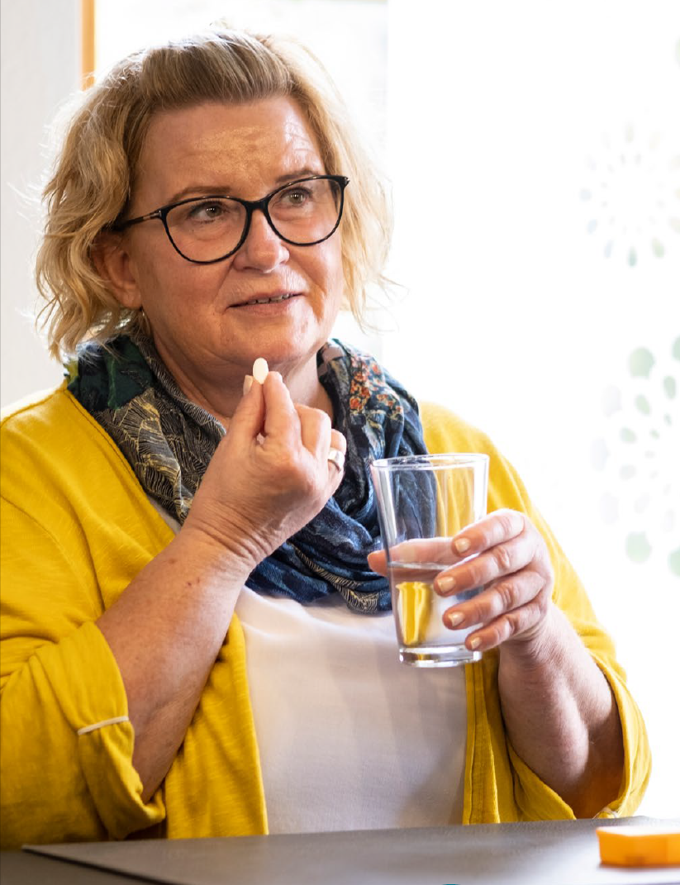
Medikamente für die Blutfettwerte
2. Ebene
Statine
Senken das schlechte LDL-Cholesterin
Schützen vor Herzinfarkt & Schlaganfall
Beispiel: Simvastatin, Atorvastatin
Ezetimib
Verhindert, dass Cholesterin aus dem Darm aufgenommen wird
Wird oft zusätzlich zu Statinen gegeben
Beispiel: Ezetrol
Bild aus RenalAWARE Folie 29

Slide 35
MOVE-Challenge: Zwischenbilanz
Arbeitsblatt-Symbol
Selbsteinschätzung
Wie zufrieden sind Sie mit Ihrem bisherigen Gewichtsverlauf?
Gar nicht zufrieden ----------------------------------------------------------------------------------------------------------------------sehr zufrieden
Wie zufrieden sind Sie mit Ihrer Ernährung?
Gar nicht zufrieden ----------------------------------------------------------------------------------------------------------------------sehr zufrieden
Wie zufrieden sind Sie mit Ihrer Bewegung?
Gar nicht zufrieden ----------------------------------------------------------------------------------------------------------------------sehr zufrieden
Erfolge - Herausforderungen
Was lief gut?
__________________________________________________________________________________________________________________________________________________________________________________________________________________________________________________
Was lief nicht so gut?
__________________________________________________________________________________________________________________________________________________________________________________________________________________________________________________

Slide 36
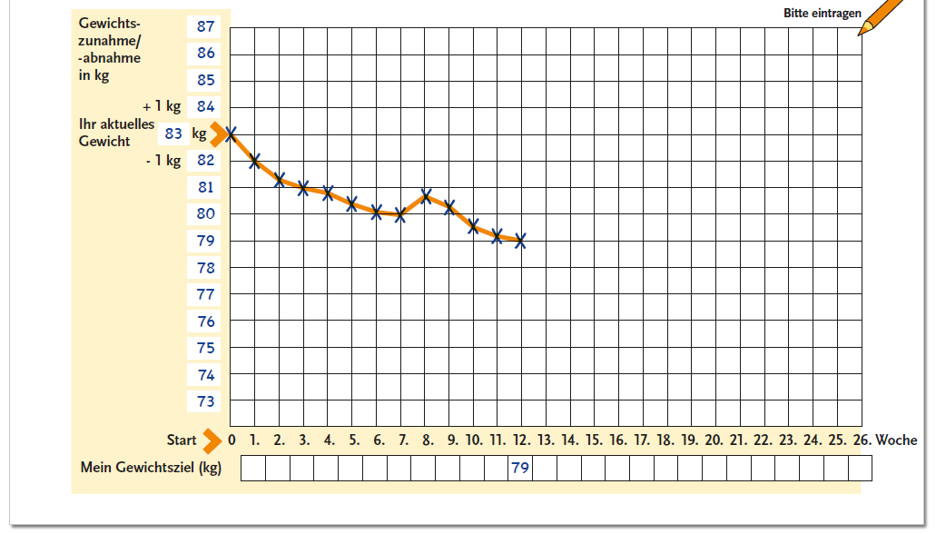
MOVE-Challenge: Meine Gewichtskurve
An dieser Stelle bitte nur die Kurve bis Woche 12 zeichnen

Slide 37
MOVE-Challenge: Meine Zufriedenheit
An dieser Stelle bitte nur die Kurve bis Woche 12 zeichnen
Dieses Arbeitsblatt 2-mal erstellen
0-26. Woche
27-52. Woche
10
9
8
7
6
5
4
3
2
1
0
10
9
8
7
6
5
4
3
2
1
0
Zufriedenheit mit meinem Essverhalten
Zufriedenheit mit meinem Bewegungsverhalten
Woche

Slide 38
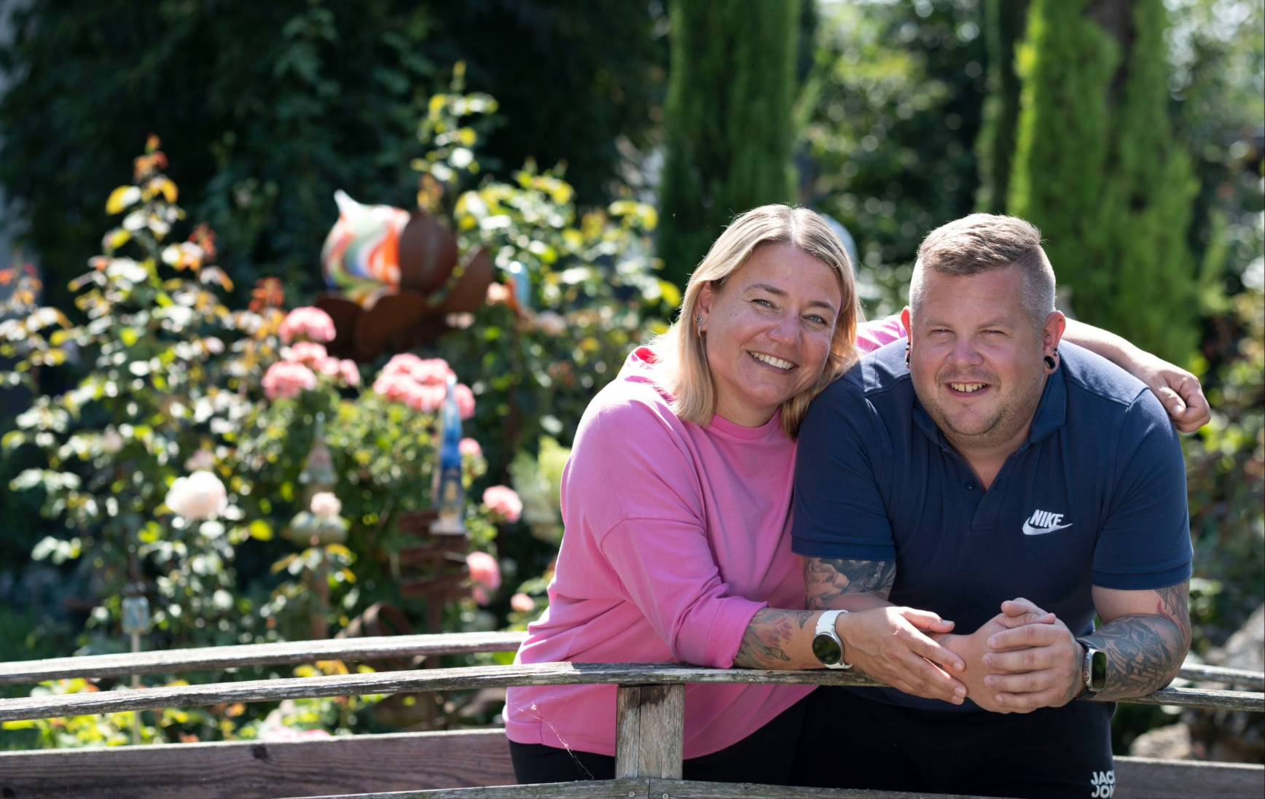
Bis zur nächsten Kurseinheit
VSB_2025-08-12_2165.jpg

